Slide 1
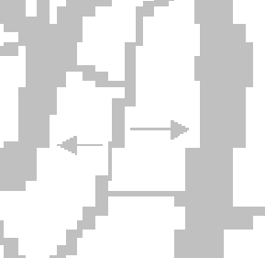
S₁
F₂
F₁
S
S₂

Slide 2
